Slide 1
关键路径
起源：1957年美国杜邦公司和蓝德公司提出， 1958年3月首先用于建造化工厂，使计划提前两个月完成。
适用于已有实际经验的项目，各活动所需作业时间属于确定的。
确定关键路径的目的在于找出项目的总工期，根据项目具体情况确定每个活动的ES、EF、LS、LF

Slide 2
关键路径（critical path)
关键路径：从项目开始到项目完成有许多条路径，在整个网络图中最长的路径就叫关键路径。
非关键路径（noncritical path):
在整个网络图中非最长的路径都叫非关键路径。

Slide 3
最早开始和最早结束时间
1、最早开始时间（earliest start time,ES)是指某项活动能够开始的最早时间。
2、最早结束时间(earliest finish time,EF)是指某项活动能够完成的最早时间。
EF=ES+工期估计
规则：
某项活动的最早开始时间=直接指向这项活动的
最早结束时间中的最晚时间。

Slide 4
最迟开始和结束时间
1、最迟结束时间（latest finish time,LF)是指为了使项目在要求完工时间内完成，某项活动必须完成的最迟时间。
2、最迟开始时间（latest start time,LS)是指为了使项目在要求完工时间内完成，某项活动必须开始的最迟时间。LS=LF-工期估计 （LS和LF通过反向推出）
规则：某项活动的最迟结束时间=该活动直接指向的所有活动最迟开始时间的最早时间

Slide 5
网络计划技术正向计算
正向计算 (自左向右,加法,取大值)
  目的：计算最早时间
  方法：根据逻辑关系
    方向：从网络图始端向终端计算
    第一个任务的开始为项目开始时间
    任务完成时间为开始时间加持续时间
    后续任务开始时间根据前置任务的时间和搭接时间而定
    多个前置任务存在时，根据最迟的任务时间定

Slide 6
采购新闻纸
 | 任务名称 | 工期(日) | 最早 最迟 开始 结束 开始 结束 | 总时差
1 | 写报告 | 2 | 6/16 6/17 6/16 6/17 | 0
2 | 审批 | 1 | 6/20 6/20 6/20 6/20 | 0
3 | 借款 | 3 | 6/21 6/23 6/21 6/23 | 0
4 | 借运输工具 | 1 | 6/21 6/21 6/23 6/23 | 2
5 | 采购 | 3 | 6/24 6/26 6/24 6/26 | 0
注：18、19是休息日

Slide 7
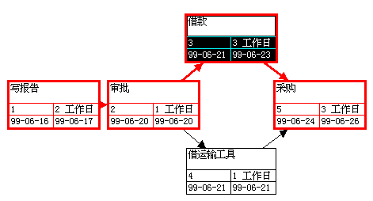
正向计算结果
示例：正向计算结果-最早时间
图： 正向计算后的网络数据（最下排显示的数据是最早开始日期和最早完成日期）

Slide 8
网络计划技术反向计算
  反向计算 – (自右向左,减法,取小值)
  目的：计算最晚时间
  方法：根据逻辑关系
    方向：从网络图终端向始端计算
    最后一个任务的完成时间为项目完成时间
    任务开始时间为完成时间减持续时间
    前置任务完成时间根据后续任务的时间和搭接时间而定
    多个后续任务存在时，根据最早的任务时间定

Slide 9
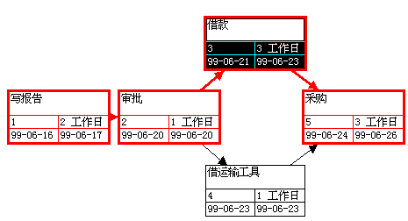
反向计算结果
示例：反向计算结果-最晚时间
图： 反向计算后的网络数据（最下排显示的数据是最晚开始日期和最晚完成日期）

Slide 10
有关时差定义
时差（slack):在不影响项目最后完成时间的前
提下，某活动可以推迟开始的最大时间量。
总时差（total slack,TS)：在不影响项目最后完
成时间的前提下，项目可以推迟开始的最大时间
量。 TS=LF-EF或LS-ES

Slide 11
总时差—total slack
总时差为负值，表明完成项目缺少时间余量，需要加速完成。
工期总和：7+5+3
要求20天完工，三项活动可延迟5天
除去旧
墙纸
1 7
修补墙
2 5
张贴新
墙纸
3 3

Slide 12
确定关键路径
确定关键路径：找出那些具有最小时差的活动
总时差 = 最晚开始时间 - 最早开始时间
  = 最晚完成时间 - 最早完成时间
  时差等于0和小于0的任务组成关键路径
  可以改变确定关键路径的条件
那些具有正总时差的路径是非关键路径。

Slide 13
例题
关键路径？
D=4
2
5
路径1：A-D-H-J 长度=1+4+6+3=14天
路径2：B-E-H-J 长度=2+5+6+3=16天
路径3：C-G-I-J 长度=3+6+2+3=14天
由于关键路径是整个网络图中最长的路径，故路径2，即 B-E-H-J 是项目的关键路径
A=1
E=5
H=6
J=3
1
B=2
3
F=4
6
8
I=2
C=3
G=6
4
7

Slide 14
例：市场调研项目网络图
38 40
准备邮寄
标签
5 Steve 2
要求完工时间：
130个工作日
38 40
38 48
打印问卷
调查表
6 Steve 10
0 3
3 13
13 33
33 38
识别目标
消费者
1 Susan 3
设计问卷
调查表
2 Susan 10
测试问卷
调查表
3 Susan 20
评审确定
最终调查表
4 Susan 5
30 40
38 50
开发数据
分析软件
7 Andy 12
-8 -5
-5 5
5 25
25 30
最早开
始时间
最早结
束时间
88 100
活动描述
38 40
设计软件
测试数据
8 Susan 2
活动序号
工期估计
最迟开
始时间
负责人
最迟结
束时间
98 100

Slide 15
市场调研项目网络图
38 40
准备邮寄
标签
5 Steve 2
38 40
48 113
38 48
邮寄问卷并
获得反馈
9 Steve 65
打印问卷
调查表
6 Steve 10
113 120
120 128
128 138
40 105
输入反馈
数据
11 Jim 7
分析结果
12 Jim 8
准备报告
13 Jim 10
30 40
38 50
开发数据
分析软件
7 Andy 12
50 55
105 112
112 120
120 130
测试软件
10 Andy 5
88 100
要求完工时间：
130个工作日
38 40
设计软件
测试数据
8 Susan 2
100 105
98 100

Slide 16
已知某项工作作业顺序及时间如表所示，绘
制网络图，并根据关键路径确定工程周期，
进行活动时差估算。
活动名称 | 紧前工序 | 活动时间 | 活动名称 | 紧前工序 | 活动时间
A | -- | 4 | F | C、D | 9
B | -- | 6 | G | C、D | 7
C | A | 6 | H | E、F | 4
D | B | 7 | I | G | 8
E | B | 5

Slide 17
绘制网络图
C
G
2
4
6
A
I
D
F
1
7
B
H
E
5
3

Slide 18
时差计算
活动 | 工时 | ES | LS | EF | LF | 时差
A | 4 | 0 | 3 | 4 | 7 | 3
B | 6 | 0 | 0 | 6 | 6 | 0
C | 6 | 4 | 7 | 10 | 13 | 3
D | 7 | 6 | 6 | 13 | 13 | 0
E | 5 | 6 | 19 | 11 | 24 | 13
F | 9 | 13 | 15 | 22 | 24 | 2
G | 7 | 13 | 13 | 20 | 20 | 0
H | 4 | 22 | 24 | 26 | 28 | 2
I | 8 | 20 | 20 | 28 | 28 | 0

Slide 19
关键路径
B-D-G-I：6+7+7+8=28天

Slide 20
计算ES、EF、LS、LF以及时差，找出关键路径该项目能否在30周内完成？
2
C
6
A
18
H
2
3
1
7
8
G
8
J
B
I
5
3
5
5
E
9
10
D
F
7
4
5

Slide 21
计算ES、EF、LS、LF以及时差，找出关键路径该项目能否在30周内完成？
3
7
C
25
25
A
18
H
2
3
0
0
27
27
32
32
G
8
J
B
I
5
5
7
17
17
5
E
9
10
D
F
7
12
12
5

Slide 22
思路
A+C+H+J=3+18+2+5=28
BEGHJ=5+10+8+2+5=30
BEIJ=5+10+9+5=29
BDFGHJ=5+7+5+8+2+5=32 Critical Path
BDFIJ=5+7+5+9+5=31

Slide 23
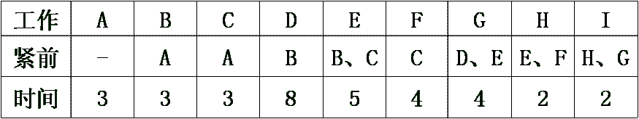
根据下表中逻辑关系，绘制网络图，并计算各工作的时间参数

Slide 24
B
D
G
3
7
3
8
4
A
E
I
1
2
5
6
9
10
3
5
2
C
F
H
4
8
3
4
2

Slide 25
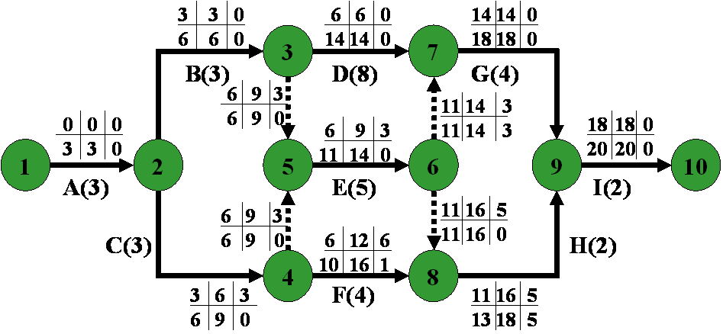
ES LS
EF LF

